Slide 1
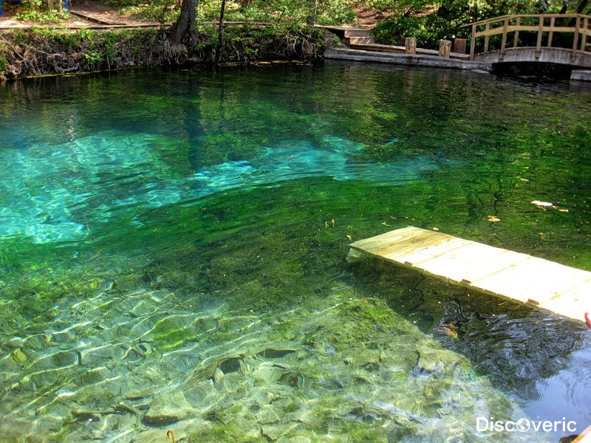
Презентация на тему:
«Природный заказник Голубые озера – памятник природы»
Выполнил: Набиев Айнур ,
ученик 5Б класса
\

Slide 2
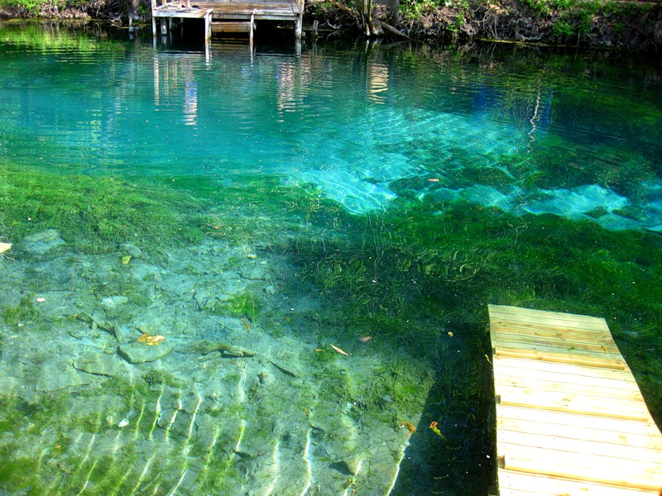
Близ санатория «Крутушка» в пойме реки Казанки расположены уникальные по красоте Голубые озера – гордость Высокогорской земли и жемчужина республики. Первое описание Голубого озера сделал в 1829 году Карл Фукс (врач, натуралист, историк, профессор Казанского Императорского Университета), в котором особо указывал на низкие температуры воды и изобилие сернистых соединений в самой воде и грунте. Он считал, что именно эти факторы определяют практически абсолютную прозрачность воды до глубины восемнадцать метров. В 1972 году Голубые озера признаны памятником природы, а с 1994 года вошли в состав природного заказника «Голубые озера» площадью 1910 га.

Slide 3
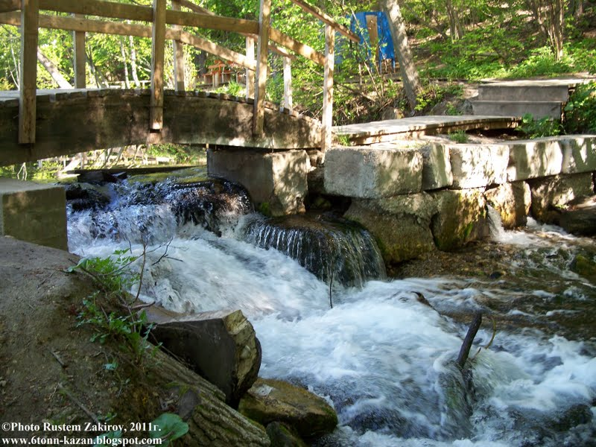
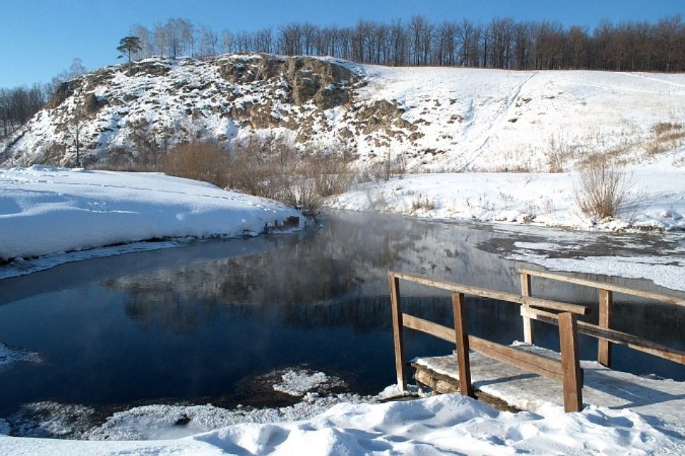
Заповедный комплекс водоемов состоит из трех озер: Большое Голубое, Малое Голубое и Проточное, каждое из которых можно назвать автономным организмом, так как протоки их не связывают. Их питают ключи, бьющие из-под земли, из-за этого почти не меняется круглый год температура воды 5-12 ^{о}С. Поэтому озера не покрываются льдом зимой.

Slide 4
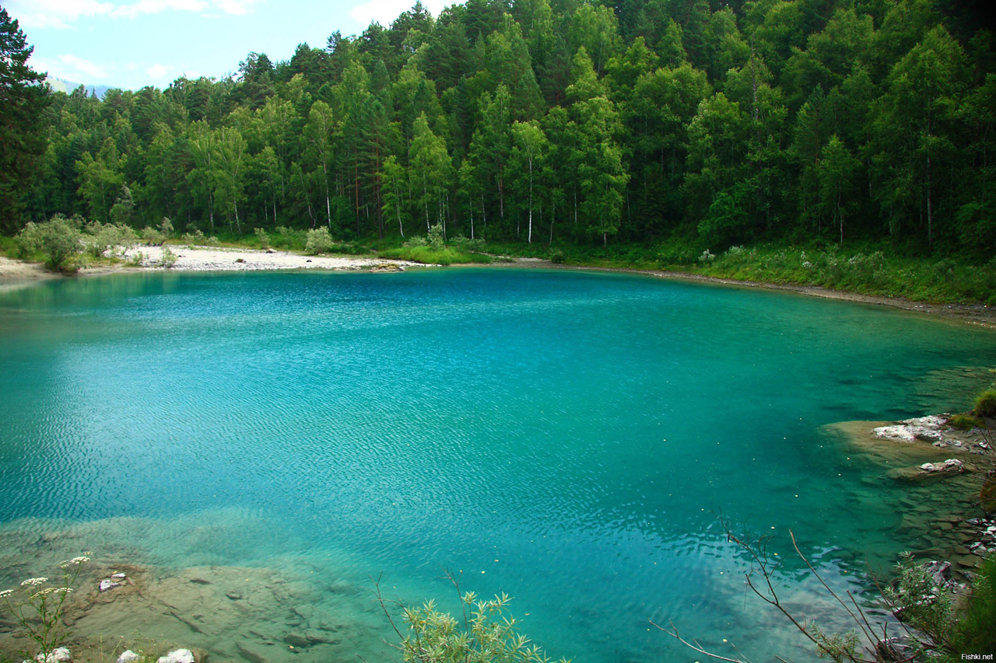
Голубая глина и иловые грязи придают озеру соответствующий благородный оттенок. В течение всего года их окрас колеблется от лазурного до темно-серого. На самом деле, глубина здесь опасная, но из-за прозрачности создается иллюзия мелководья. На дне встречаются редкие виды растений, мелкая живность – все это можно рассмотреть до мельчайших подробностей.

Slide 5
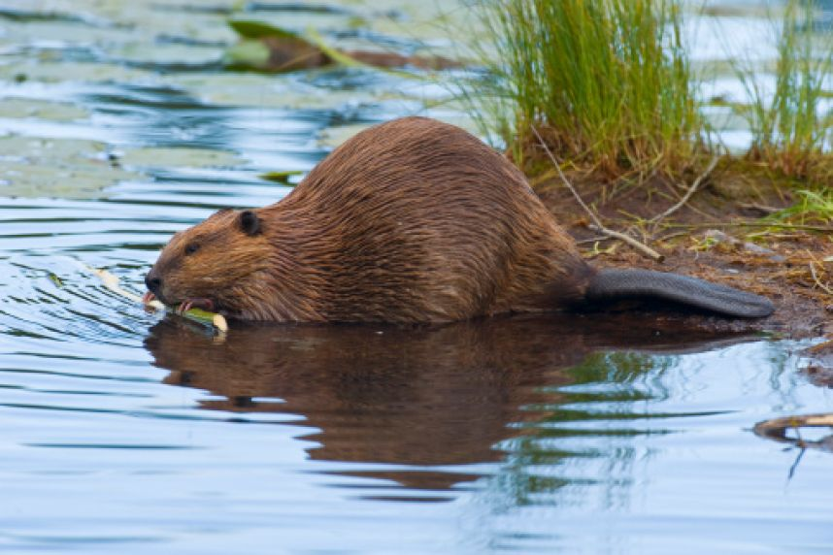
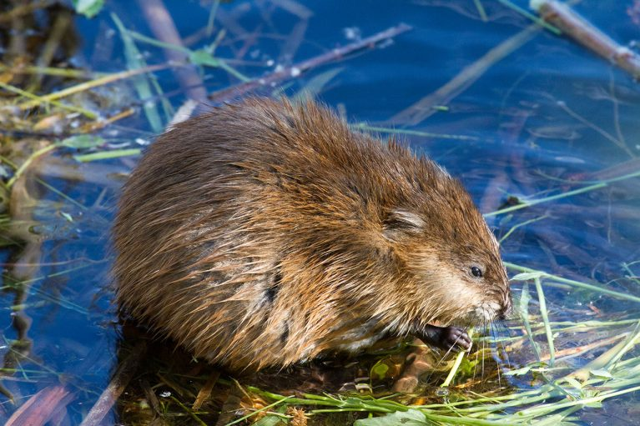
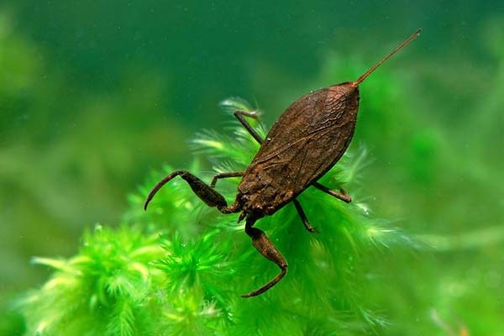
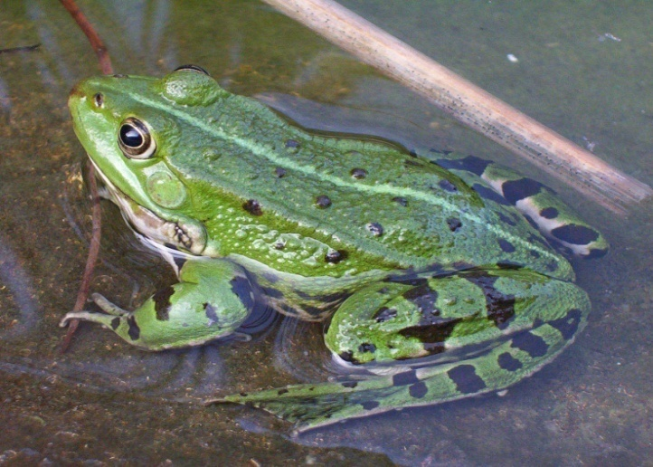
На территории заповедника совсем незначительное количество обитателей: ондатры, бобры, лягушки, змеи, рачки, золотистые щурки, водяные скорпионы, планарии. Некоторые из них занесены в Красную книгу Татарстана. Растительный мир «Голубых озер» куда богаче: березовые рощи, насаждения сосен и осин, заросли травяных растений, осоки и лютиков. Всего около 100 видов водных и наземных растений.

Slide 6
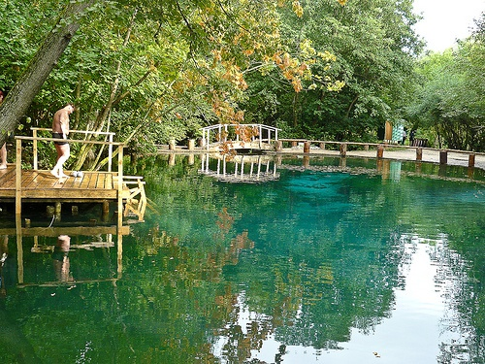
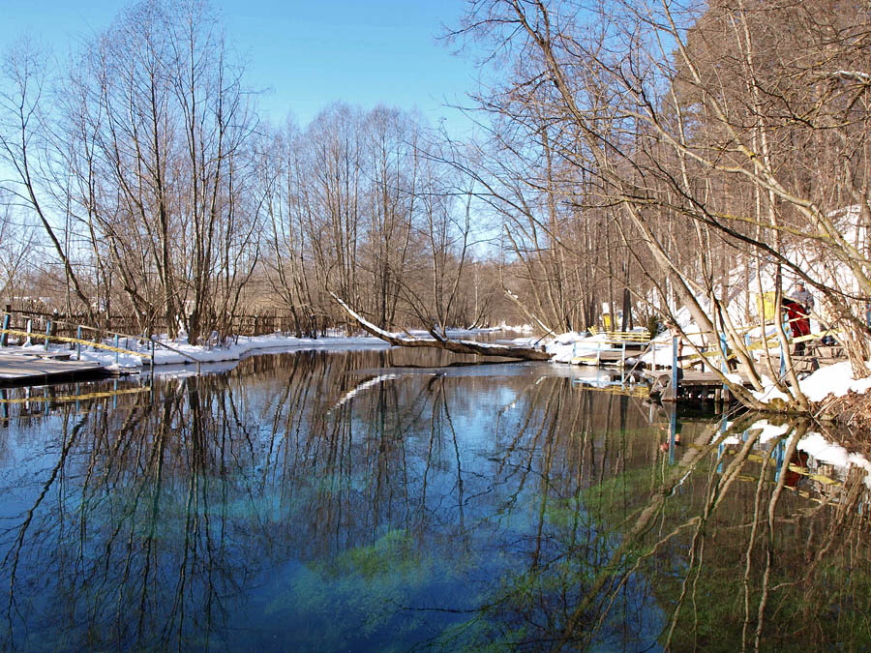
«Голубые озера» прозваны в народе Жемчужиной Казани. Жители города и Высокогорского района изо всех сил стараются сохранить самобытность этих великолепных мест, и полны надежд, что их потомки по достоинству примут ее и передадут следующему поколению.
К сожалению, от экологов неоднократно появлялась информация о том, что эти озера обречены на исчезновение. Причина банальна – человеческий фактор.

Slide 7
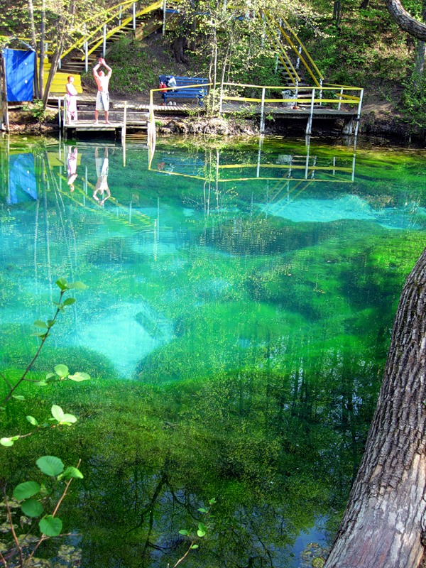
Купание в озере отрицательно сказывается на его состоянии, ведь со дна поднимаются иловые грязи, вода становится мутной, от прыжков в воду страдают животные, населяющие водоем, нарушается покой живых организмов. Тем более некоторые посетители мусорят на территории, мусор попадает и в воду Голубых озер. Это и загрязнение, и непосредственно прямой вред обитателям местности. Это печальный факт.

Slide 8
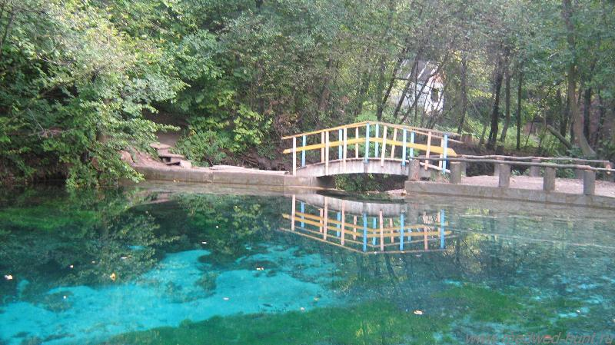
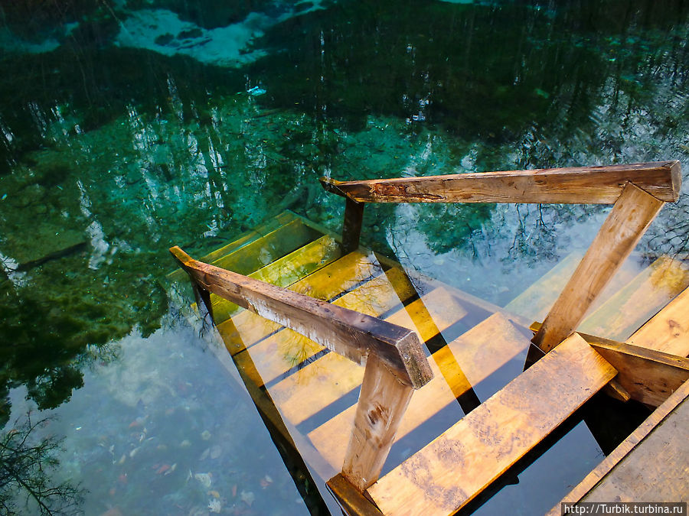
Ведь природа – это то, в чем мы живем, это наша среда.
И долг нашего поколения – это сохранять, восстанавливать природу, не дать умереть таким уникальным местам, как Голубые озера. Сохраним живописную природу вместе!

Slide 9
Предлагаю просмотреть видеоролик о Голубом озере:..\Saved Games\Desktop\презентация\гг.html

